Slide 1

第七章
参数估计

Slide 2

第七章 参数估计
点估计
估计量的优劣标准
正态总体参数的区间估计

Slide 3
什么是参数估计？
参数是刻画总体某方面概率特性的数量.
当此数量未知时,从总体抽出一个样本，用某种方法对这个未知参数进行估计就是参数估计.
例如，X~N(μ ,σ ²),
若μ, σ ²未知, 通过构造样本的函数, 给出
它们的估计值或取值范围就是参数估计
的内容.
点估计
区间估计

Slide 4
参数估计的类型
点估计 —— 估计未知参数的值
区间估计——
估计未知参数的取值范围，
并使此范围包含未知参数
真值的概率为给定的值.

Slide 5

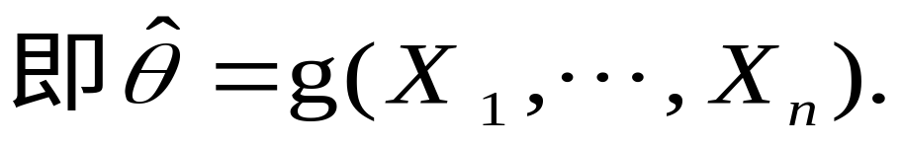
7.1 点估计
定义 设X₁,… ,X_{n}是总体X的一个样本，其分布函数
为F(x; θ ),θ∈Θ。其中θ为未知参数, Θ为参数空
间, 若统计量g(X₁,… ,X_{n})可作为θ的一个估计,则
称其为θ 的一个估计量，记为
注：F(x;θ)也可用分布律或密度函数代替.

Slide 6
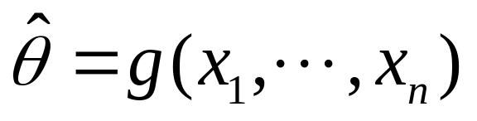

若x₁，… ，x_{n} 是样本的一个观测值，
称为参数θ的估计值。
在不致混淆的情况下统称估计量与估计值
为估计，并都简记为
由于g(X₁,… ,X_{n}) 是实数域上的一个点，现用它来估计θ， 故称这种估计为点估计。
点估计的经典方法是矩估计法(ME)
与极大似然估计法(MLE)。

Slide 7
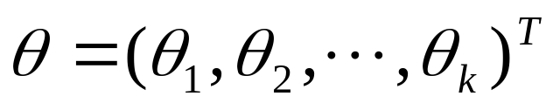
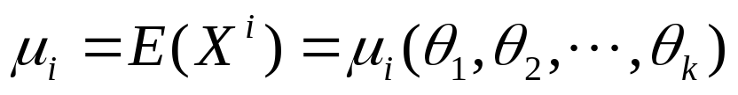

一、矩估计法（简称“矩法”ME）
矩估计是1900年英国统计学家K. Pearson 提出
的一种统计方法.
其基本思想是：以样本矩代替相应的总体矩。
设总体X的分布函数为F(x,θ ),
θ为k维未知参数,并设随机变量X的k阶矩存在，即
存在,

Slide 8
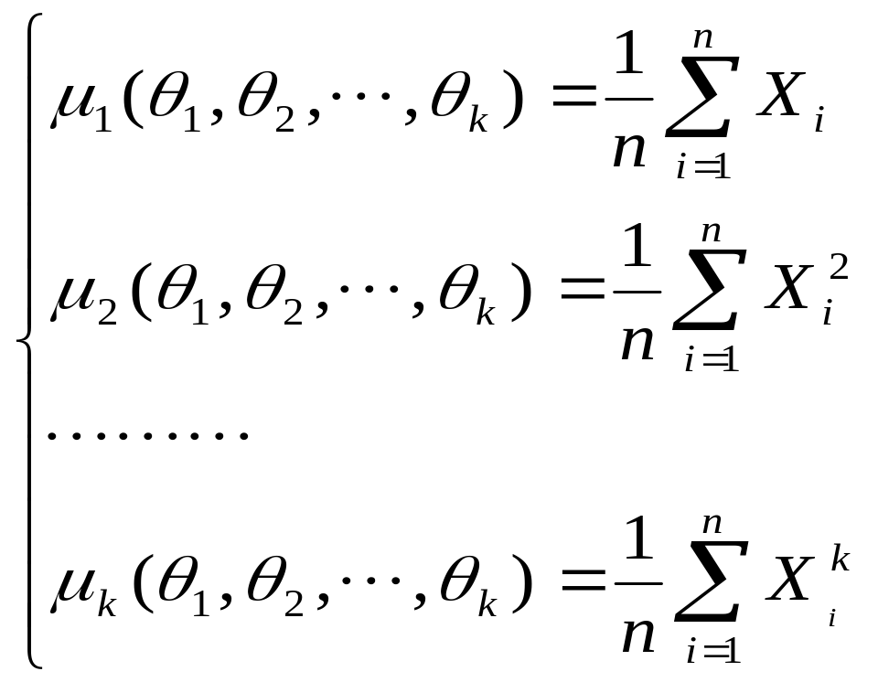
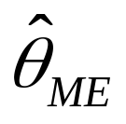
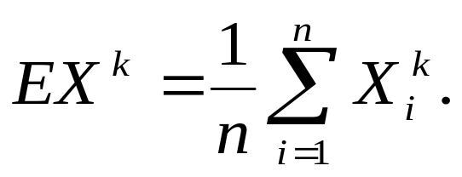
上述方程组的解即为参数θ 的矩估计，记为
注1.用样本矩作为总体同阶矩的估计，即

Slide 9

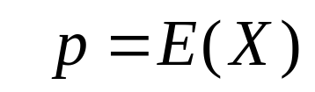
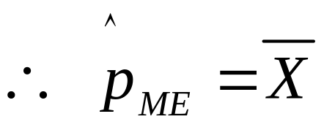
注2.约定：若 是未知参数θ的矩估计，则g(θ)的矩估计为g( ).
例1：设X₁,… ,X_{n}为取自总体B(1,p)的样本，其中0<p<1未知，求p的矩估计。
解: E(X)=p,
为参数p的矩估计.

Slide 10
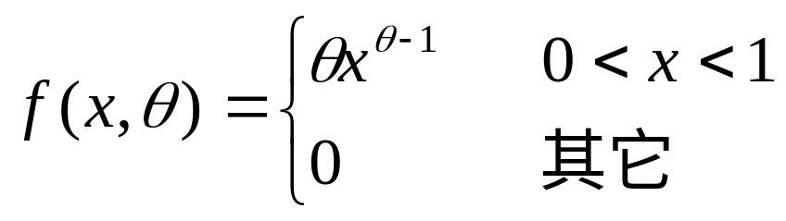
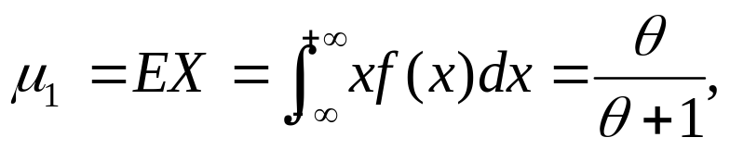
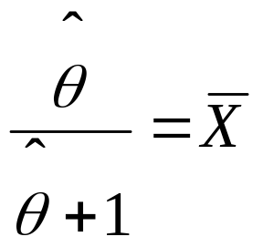
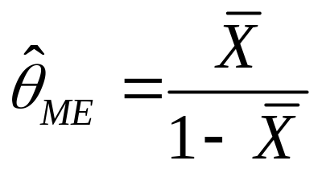
例2 设总体X的概率密度为
其中θ 为未知参数，且θ >0，试求θ 的矩估计.
解

Slide 11
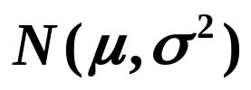
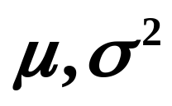
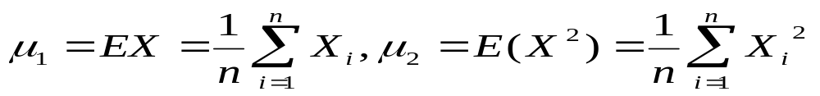
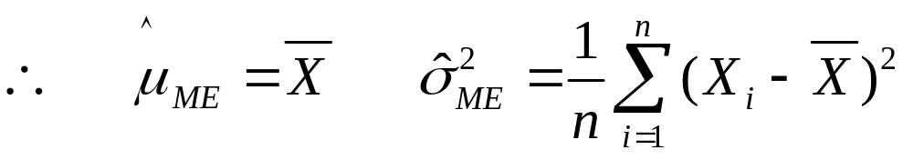
例3：设X₁,… ,X_{n}为取自
总体的样本，求参数
的矩估计。
解:

Slide 12
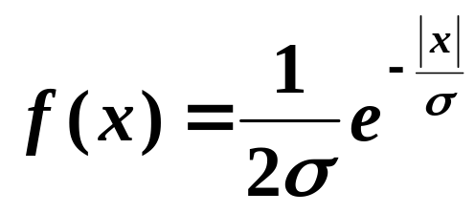
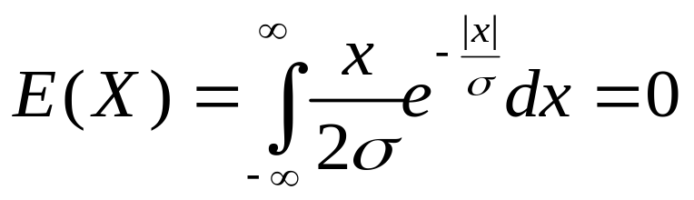
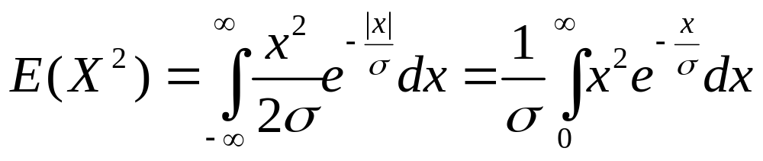
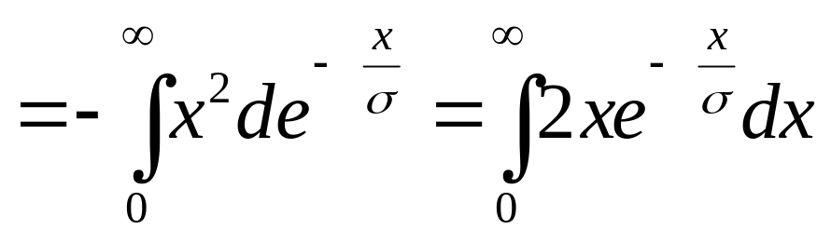
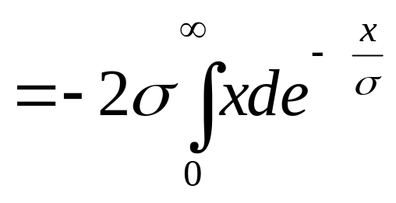
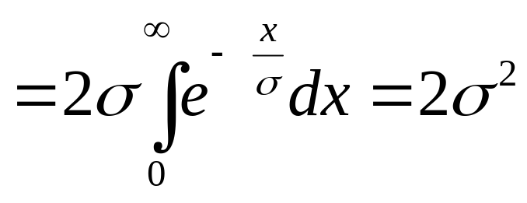
例4. 设总体X的概率密度为
X₁,… ,X_{n}为样本，求参数σ的矩估计。
解:

Slide 13
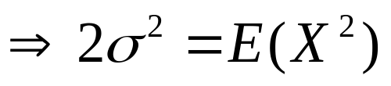
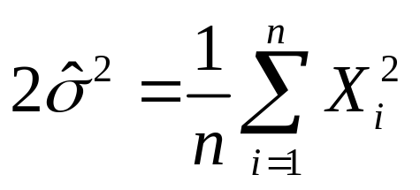
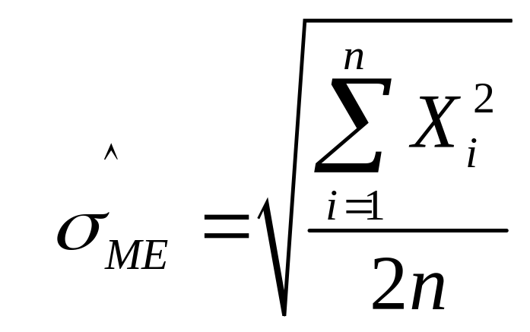

Slide 14
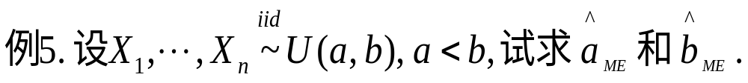
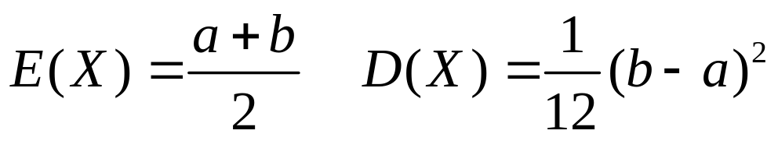
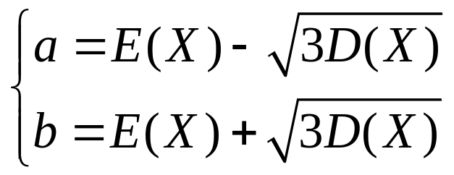
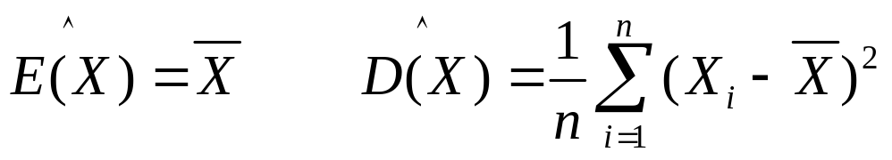
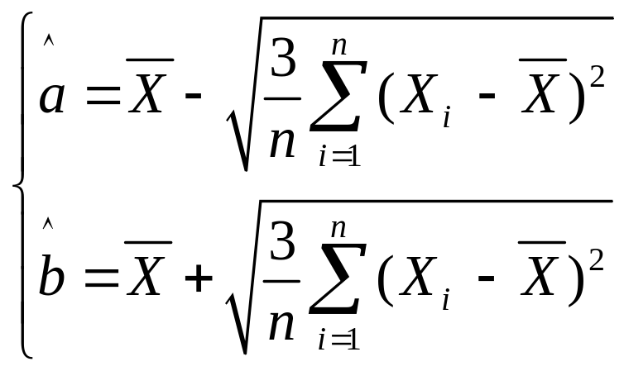
解:
由:

Slide 15
二、极大似然估计法
极大似然估计最早是由高斯1821年提出的，但
一般将之归功于英国统计学家R.A.Fisher，因
为R.A.Fisher在1922年再次提出极大似然估计，
并证明了极大似然估计的一些性质，使得极大
似然估计得到了广泛的应用。

Slide 16
1、极大似然思想
假如甲乙两人仅对目标各射击了一次，结果甲击中，而乙未击中目标。请问谁的水平高？
答：甲的技术好于乙。
这虽有片面性，但显然是合理的
有两个射手，一人的命中率为0.9,另一人的命
中率为0.1, 现在他们各向目标射击了一发，结果
命中了一发，谁射中的？
请回答。

Slide 17
又如一件事件A发生的概率为0.1或0.9，仅作一次试验，结果事件A发生了，自然认为事件A发生的概率为0.9，而不是0.1。基于上述基本思想，引入极大似然估计。
一般说，事件A发生的概率与参数θ∈Θ有关，θ 取值不同，则P(A)也不同。因而应记事件A发生的概率为P_{θ} (A).若A发生了，则认为此时的θ值应是在Θ中使P_{θ} (A)达到最大的那一个。

Slide 18
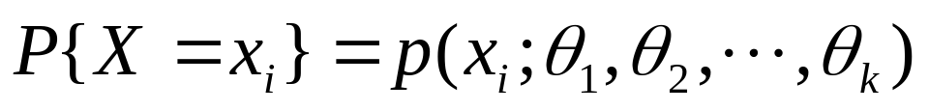
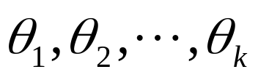

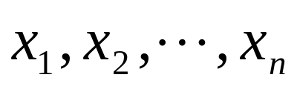
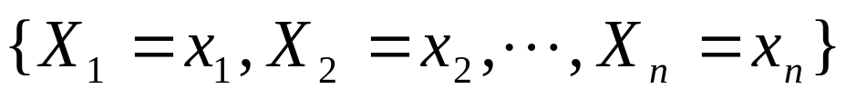
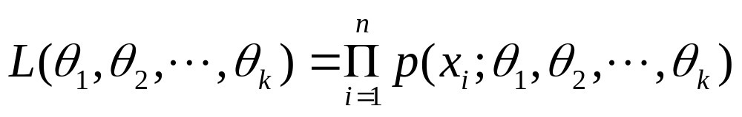
1 离散型
若总体X是离散型随机变量，其分布律
i=1, 2, …
为待估参数.
是来自总体X的样本，若
是样本的
观察值，则
事件发生的概率为

Slide 19

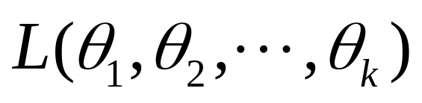
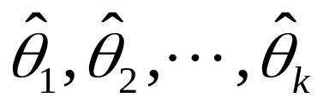
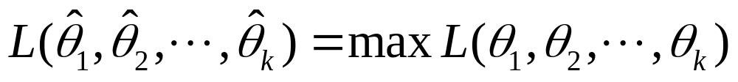
它是
的函数，称
为样本的似然函数.
由上面的讨论，在
取值的可能范围
内，应选择使概率
达到最大的
作为
的估计，即使

Slide 20
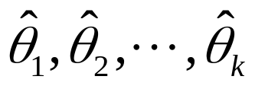
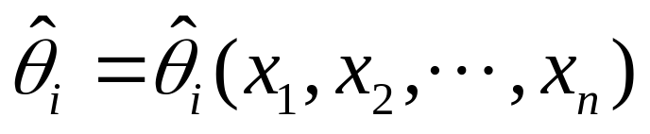
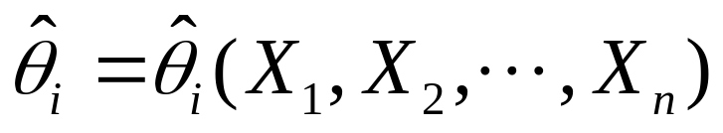
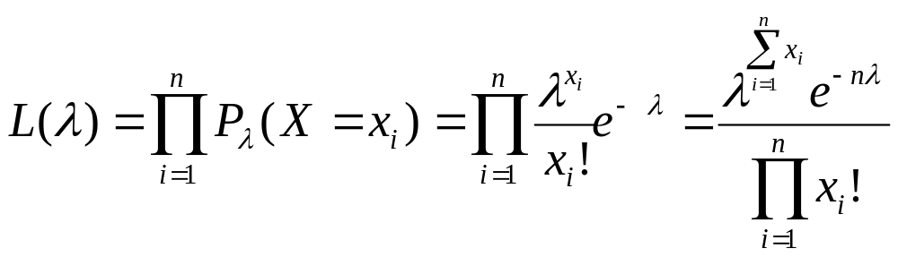
这样得到的
与样本值有关，
称为参数的极大似然估计(MLE)而相应的统计量为
例6.设X₁,… ,X_{n}为取自参数为λ的泊松分布总体的样本，求λ的极大似然估计
解:

Slide 21
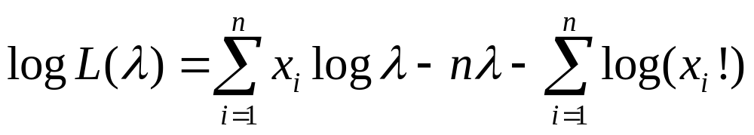
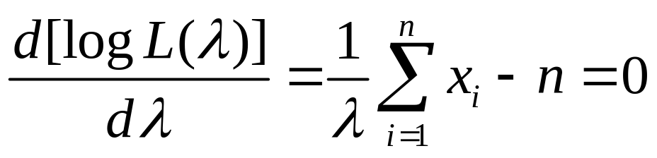
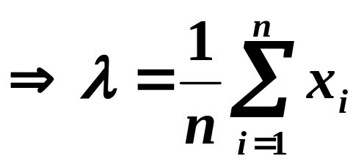
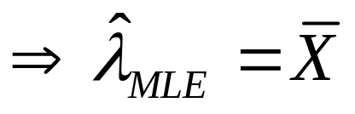
令

Slide 22
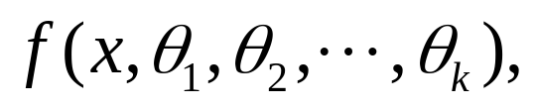
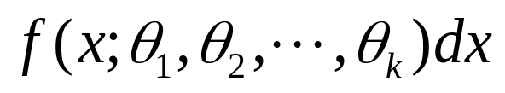
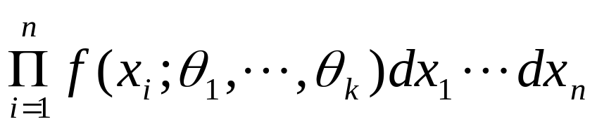

2. 连续型
若总体X是连续型的，其概率分布密度为
根据第二章随机变量性质知，随机
变量X落在(x, x+dx)中的概率近似为
设
是来自X的样本，则
落在(x₁, x₁+dx₁)∩…∩(x_{n}, x_{n}+dx_{n})中的概率为
称
为样本的似然函数。

Slide 23




与离散型的情况一样，挑选使
达到
最大的
作为
的估计值，即使
则称
为
的极大似然估计(MLE).
注1 求极大似然估计的步骤

Slide 24



(1) 求似然函数
(2)求对数似然函数
(3) 列似然方程, 令

Slide 25


若该方程有解，则其解就是
特别地，若似然函数中含有多个未知参数，则可解方程组

Slide 26


例7：设X₁,… ,X_{n}为取自
总体的样本，求参数
的极大似然估计。
解:

Slide 27


令

Slide 28



为 的极大似然估计.
注2：极大似然估计具有下述性质：
若
是未知参数θ的极大似然估计，g(θ)是θ
的严格单调函数，则g(θ)的极大似然估计为
g( ).

Slide 29




例8 设X₁,… ,X_{n}为取自参数为λ的指数分布的总体的样本，a>0为一给定实数，求p=P{X<a}的极大似然估计
解:
关于λ单调.故若λ的极大似然估计为
则p的极大
似然估计为

Slide 30





令

Slide 31



注3：由似然方程解不出θ的似然估计时，可由定义通过分析直接推求。事实上 满足
例9 设X₁,… ,X_{n}为取自U(0,θ) 总体的样本，θ>0未知，求参数θ 的极大似然估计。
解:

Slide 32




令
无解!
注意到

Slide 33
小 结
矩估计法
极大似然估计法

